Slide 2
ЗВЁЗДЫ
Законодательного собрания НСО

Slide 3
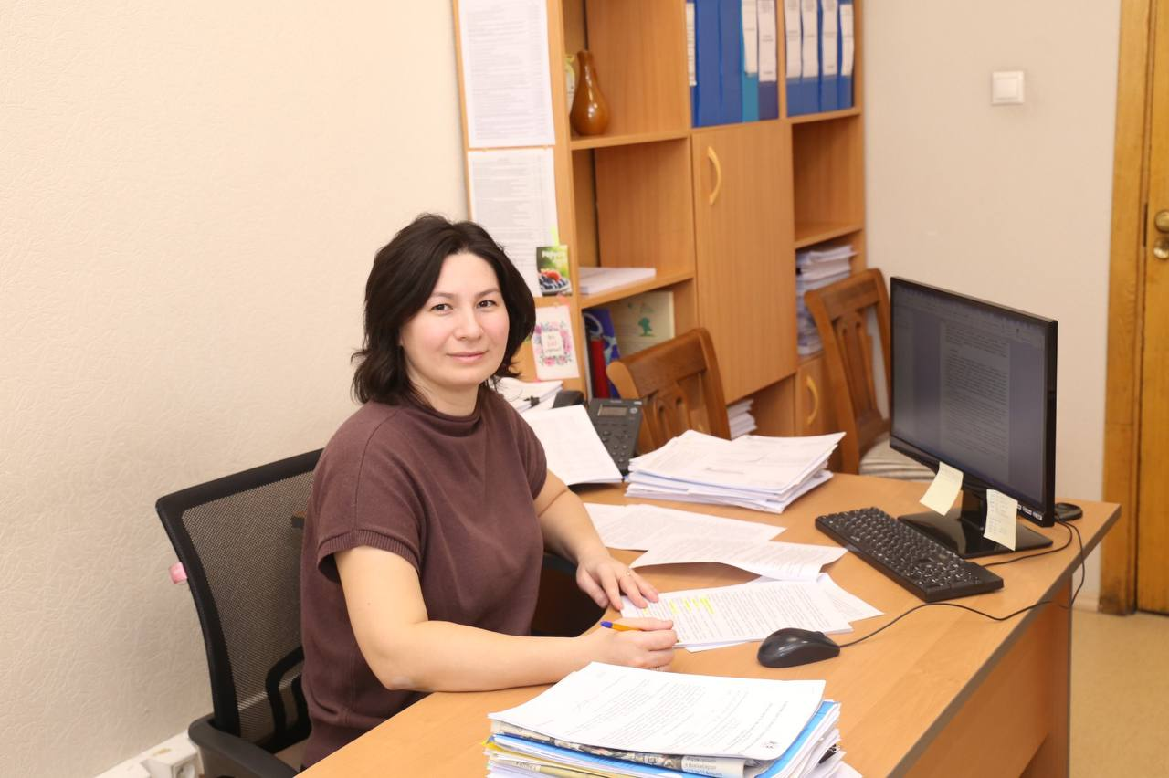

Slide 7
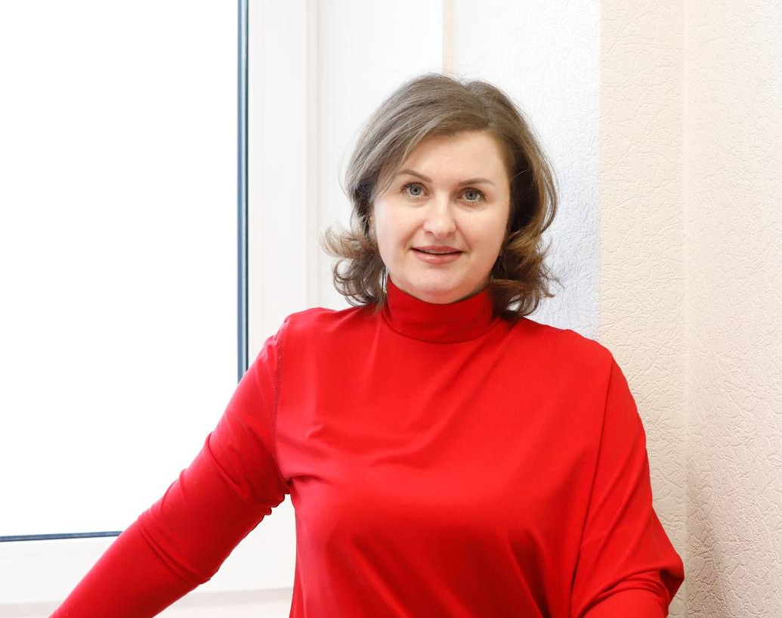

Slide 9
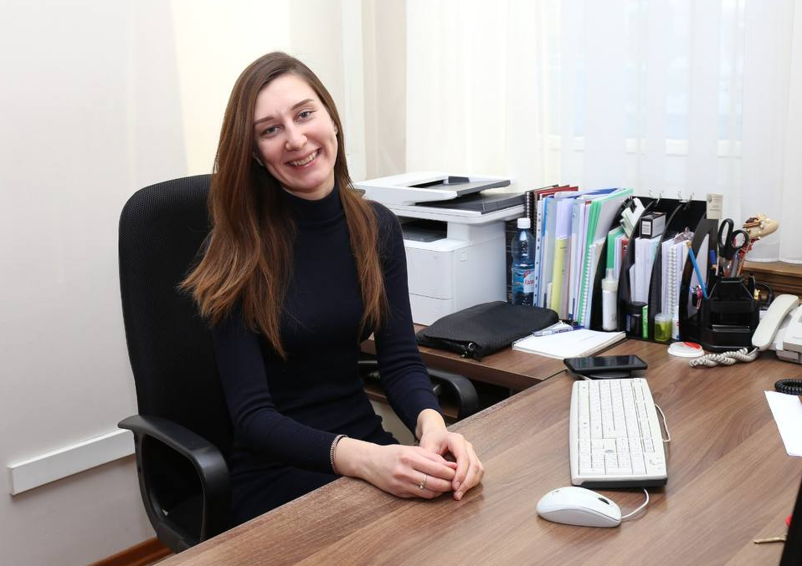

Slide 11
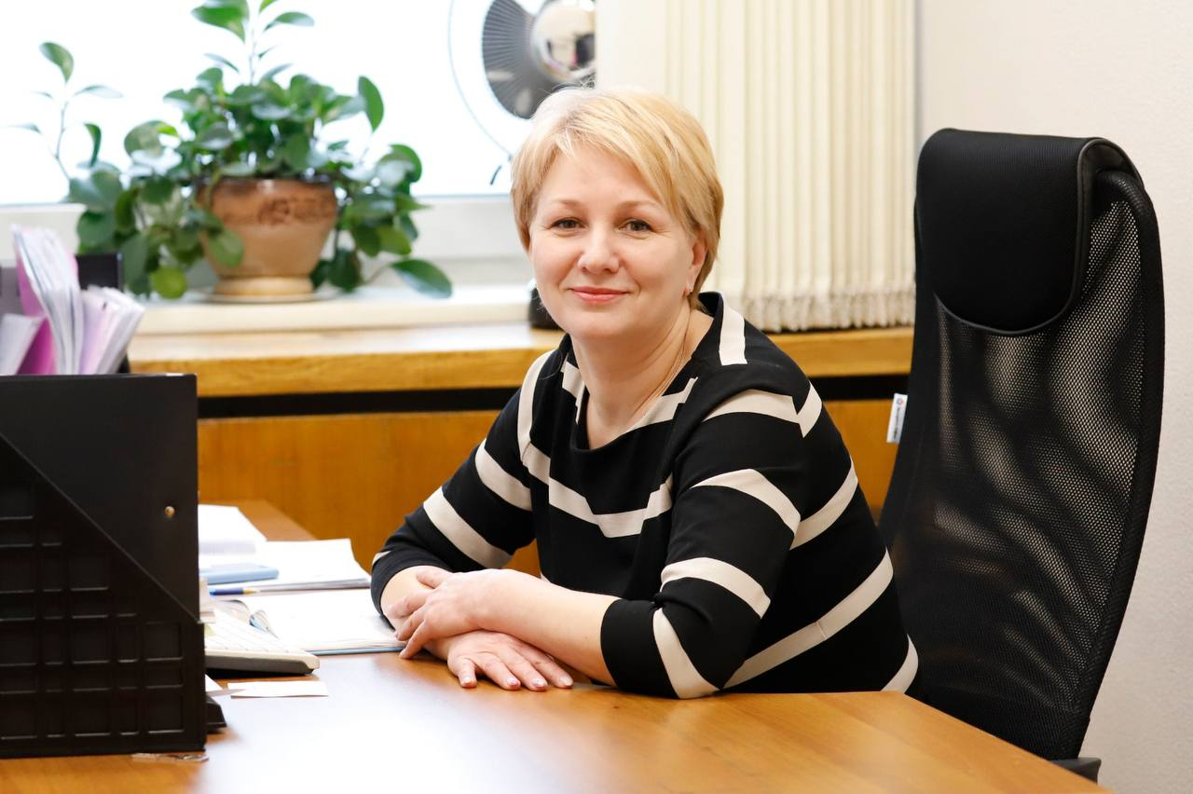

Slide 13
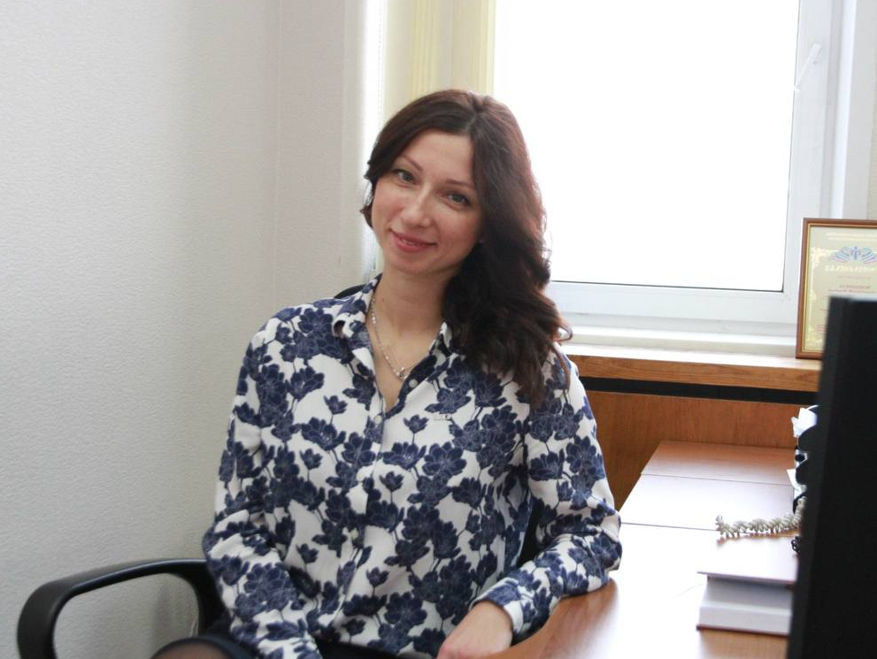

Slide 17
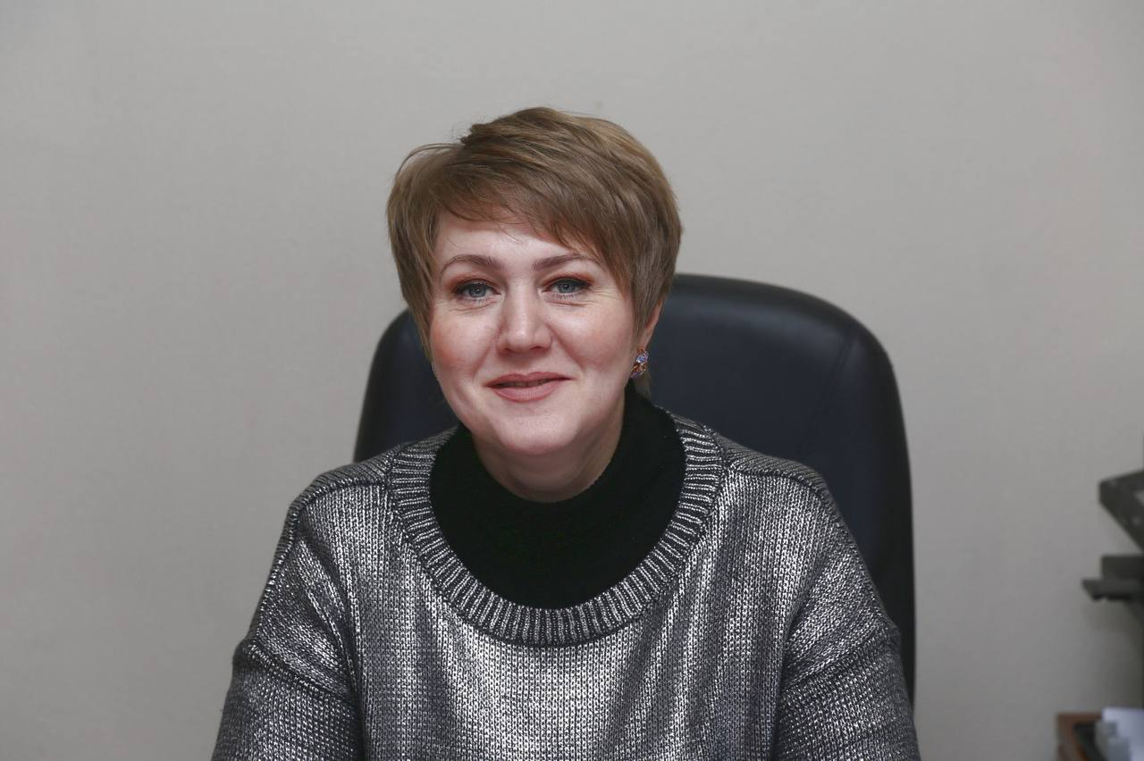

Slide 21
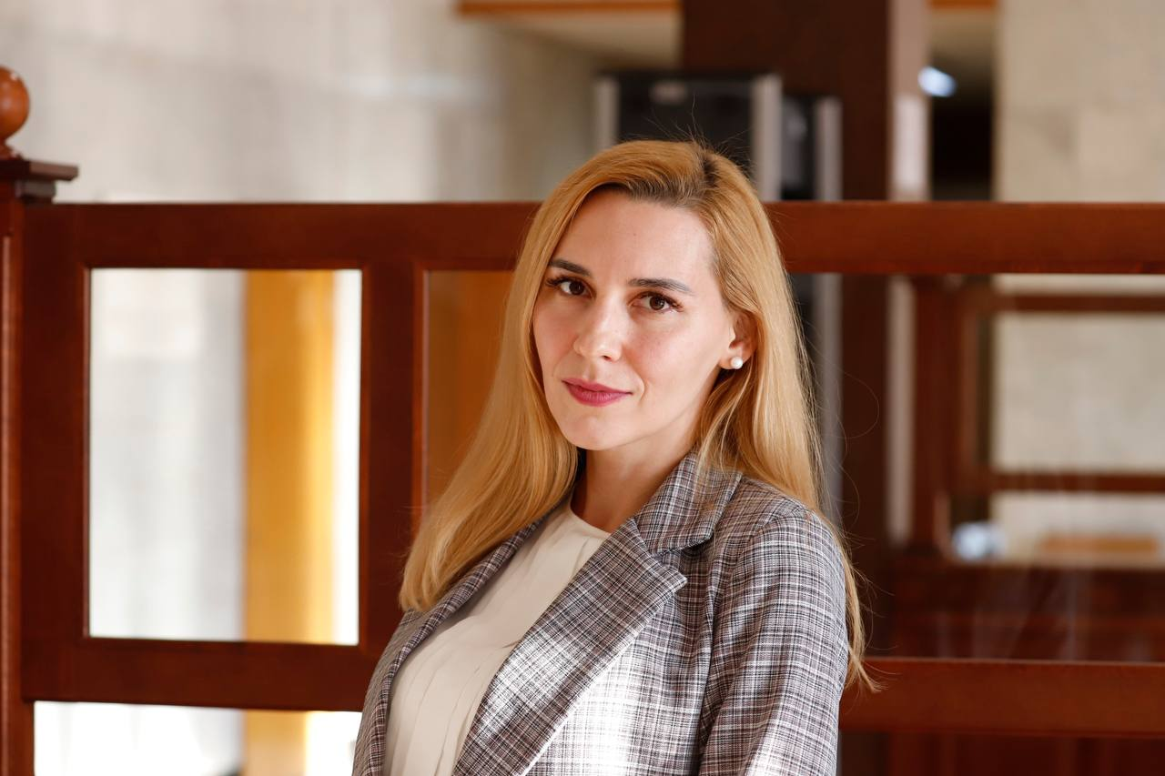

Slide 23
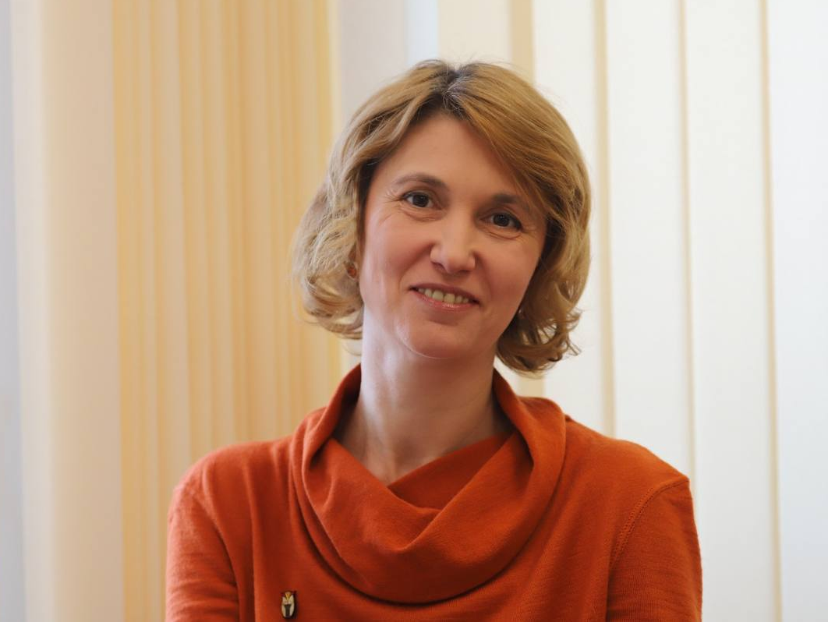

Slide 28
ЧИТАЙ ПО ГУБАМ

Slide 29
Песня о безжалостности холодов
над красивой растительностью

Slide 30
Песня о важности находиться
ЗДЕСЬ и СЕЙЧАС!

Slide 31
Песня про приятные сны о растениях без цветов

Slide 32
Песня о срочной смене адреса проживания

Slide 33
Песня о мужчине с хорошим воображением

Slide 34
Песня о идентификации себя
с несуществующим животным

